Slide 1

ACTi
火車站監控解決方案

Slide 2
火車站：概述
ACTi 的端到端解決方案可以檢測可疑活動並控制乘客流量，以確保乘客和交通網絡的安全。 這些解決方案由內部開發的攝像頭、基於深度學習的分析技術以及與各種系統的整合組成，例如警報系統、對講機和數字標牌系統。
每天，成千上萬的乘客將通過火車站；因此，主要的安全相關挑戰包括扒竊、搶劫、欺凌、騷擾和破壞。 影像管理系統與電視牆一起提供火車站所有關鍵區域的最清晰概覽。
當出現突然擁堵或人群因不明原因聚集時，人工智慧會自動檢測到意外的大型人群並警報團隊。 人工智慧還可以幫助監控受限區域，例如火車軌道。
未經人員看管的物品，例如行李箱，也存在潛在風險。 這些物品可能被視為高安全威脅。 ACTi 的無人物體檢測技術在發生時會自動通知安保人員。

Slide 3
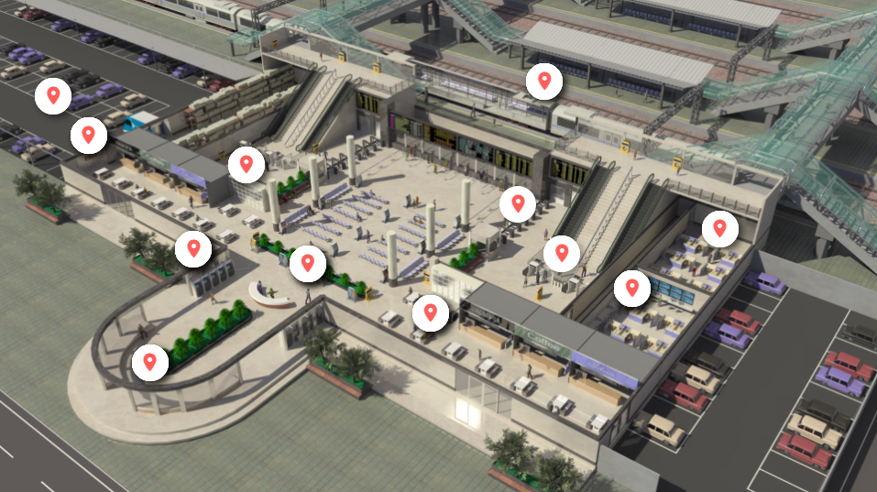
火車站：地圖
停車場
月臺
緊急出口
儲物櫃
票務閘門
自動提款機
辦公室
大廳區
安全閘門
控制室
用餐區
入口
閘門

Slide 4
火車站：應用與位置
 | 入口 | 閘門 | 辦公室 | 票務/安全閘門 | 控制室 | 大廳 | 月臺 | 停車場
未經授權的進入檢測 |  |  | 是 |  | 是
尾隨檢測 |  |  | 是 |  | 是
即時嫌疑人追蹤 | 是 | 是 | 是 | 是 | 是 | 是 | 是 | 是
車輛進入控制 |  | 是 |  |  |  |  |  | 是
鐵軌上人員檢測 |  |  |  |  |  |  | 是
人體溫度檢測 | 是 |  |  | 是 |  | 是
可疑物品檢測 | 是 | 是 |  | 是 |  | 是 | 是 | 是
隨時隨地監控 | 是 | 是 | 是 | 是 | 是 | 是 | 是 | 是
安全保障 | 是 | 是 | 是 | 是 | 是 | 是 | 是 | 是
擅自闖入檢測 |  |  |  |  |  |  | 是

Slide 5





火車站：應用
未經授權的進入檢測
使用影像分析檢測入侵企圖並通知安全人員。
尾隨檢測
通過比較檢測到的人數與呈現的進入憑證數量來檢測受限區域入口的尾隨行為。
即時嫌疑人追蹤
使用影像管理系統中的透明影像覆蓋按鈕無縫切換影像通道以追蹤嫌疑人。
車輛進入控制
在閘口的進入控制可以方便地使用自動車牌辨識技術進行。
鐵軌上人員檢測
使用人工智慧技術自動警報當檢測到人員在鐵軌上。

Slide 6
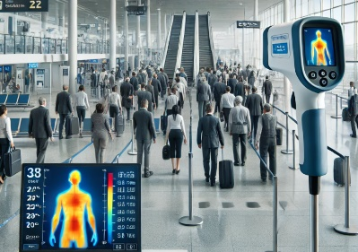





火車站：應用
人體溫度檢測
通過使用高精度熱成像攝像機和內建的人臉檢測人工智慧來檢測異常人體溫度。
可疑物品檢測
檢測未被看管的物品，以防止嚴重的安全和安全隱患。
隨時隨地監控
在走動的同時，使用移動設備監控監視攝像頭的視圖，以便即時應對事件。
安全保障
確保人員安全使用影像監控系統。
擅自闖入檢測
檢測未經許可進入該區域的人。

Slide 7


火車站：應用
未經授權的進入檢測
使用影像分析檢測入侵企圖並通知安全人員。
如果沒有監控影像，很難確定進入日誌中顯示的身份是否與實際進入的人相符。 與監控系統集成的訪問控制可以顯著防止由未經授權訪問所造成的危機和損失。
這是基於ACTi的門禁系統中的人臉識別分析。
解決方案
閱讀

Slide 8

火車站：應用
尾隨檢測
通過比較檢測到的人數與呈現的進入憑證數量來檢測受限區域入口的尾隨行為。
每當刷卡時，系統將計算實際進入的次數。 當不匹配時，系統將發出警報。 這可以防止尾隨和搭便車。
這是基於人數計算分析和RFID技術。閱讀更多。
解決方案
閱讀

Slide 9




火車站：應用
實時嫌疑人追蹤
使用影像管理系統中的透明影像覆蓋按鈕無縫切換影像通道以追蹤嫌疑人。
透過影像管理系統介面追蹤嫌疑人，利用一鍵切換視圖的便利功能，開啟嫌疑人移動方向的下一個區域視圖。此方法適用於即時監控和回放。 透過此方法，可以立即得知嫌疑人的去向，並迅速派遣警員處理情況。
這是基於ACTi的NVR 3和CMS 2的獨特視覺追蹤功能。
解決方案
閱讀
閱讀
閱讀

Slide 10

火車站：應用
車輛進入控制
在閘口的進入控制可以方便地使用自動車牌辨識技術進行。
除了最高安全設施外，大多數地點都可以受益於自動門控制，而不需要門衛隨時在場。 只有白名單上的車輛可以進入該區域。 此外，可以設置黑名單，當黑名單車輛出現時，立即提醒保安人員。
這是基於ACTi攝影機內的自動車牌辨識分析技術。閱讀更多。
解決方案
閱讀

Slide 11

火車站：應用
鐵軌上人員檢測
當人員在軌道上被檢測到時，自動發出警報，使用人員檢測相關的人工智慧技術。
無論是非法闖入、意外跌落到鐵軌上、被犯罪分子推擠或自殺企圖，透過即時反應都能拯救生命。 內建人工智慧的攝影機有助於監控整個火車站的鐵軌區域。 PTZ型號甚至可以利用自動追蹤功能追蹤持續在鐵軌上行走的人。
攝影機列表具備人員越線檢測功能 - 閱讀更多。
攝影機列表具備人員進入區域檢測功能 - 閱讀更多。
攝影機列表具備人員檢測功能 - 閱讀更多。
解決方案
閱讀
閱讀
閱讀

Slide 12



火車站：應用
人體溫度檢測
通過使用高精度熱成像攝像機和內建的人臉檢測人工智慧來檢測異常人體溫度。
為了防止疾病的傳播，有智能監控設備可以利用專門設計的高精度熱成像儀從遠處檢測高體溫。 這些攝影機首先會使用其深度學習人工智慧檢測人臉，然後利用熱成像分析每個人臉，獲得該人臉的精確體溫讀數。 超過閾值的體溫將觸發事件。
這是基於 ACTi 熱成像攝影機內部的 溫度檢測 分析，例如 VMGB-370 和 VMGB-371。
解決方案
閱讀
閱讀
閱讀
閱讀
閱讀

Slide 13
火車站：應用
可疑物品檢測
檢測未被看管的物品，以防止嚴重的安全和安全隱患。
未被看管的物品，如包包、箱子、行李推車、嬰兒車和手推車，被視為應該迅速處理的風險物品。 這些物品有時可能會被意外遺忘在那裡。 及早檢測可以防止它們被盜。 這些物品有時也可能構成惡意威脅。 它們可能偽裝成爆炸物或其他危險物質。
這是基於 ACTi 攝影機內部的 未被看管物品 檢測 分析。 閱讀更多。
解決方案
閱讀
閱讀
閱讀
閱讀

Slide 14

火車站：應用
隨時隨地監控
在場地內走動時，使用行動裝置監控監視攝影機的視角，以便即時回應事件。
通用行動應用程式，設計用於遠端訪問 NVR、CMS 或攝影機以進行影像回放和管理。
功能：即時查看和回放、按事件搜尋影像錄影、PTZ 控制、Google 地圖、啟用數位輸出、從攝影機的記憶卡回放
這是基於ACTi行動客戶端，適用於Android和iOS。它是免費的。
解決方案
閱讀
閱讀
閱讀

Slide 15

火車站：應用
安全保障
確保人員安全使用影像監控系統。
ACTi提供監控解決方案，以確保安全，並進行全景和細節監控。 通過在房間的中心或角落安裝具有寬視角的攝像頭，可以完美覆蓋整個區域。 同時，進入場地的人臉可以通過隱蔽安裝在入口高度條的隱蔽攝像頭被捕捉。
對於大型項目，ACTi TV牆可以在不同的顯示器上同時顯示多個視圖。 獲得完整的概覽以提高情境意識和操作效率。
解決方案
閱讀
閱讀
閱讀
閱讀
閱讀

Slide 16

火車站：應用
擅自闖入檢測
檢測未經許可進入該區域的人。
當一個人未經許可進入他人的土地或財產時，這被視為擅闖，並且是非法的。有些地方幾乎總是對陌生人限制進入，例如火車軌道區域或維護區域。 在夜間進入這些區域將被視為擅闖。
這是基於人員進入區域檢測分析，內置於ACTi攝像頭中。閱讀更多。
解決方案
閱讀
閱讀
閱讀
閱讀
閱讀

Slide 17
推薦產品與位置
 | 入口 | 閘門 | 辦公室 | 票務/安全閘門 | 控制室 | 大廳 | 月臺 | 停車場
熱成像攝影機 (VMGB-370, VMGB-371) |  |  |  |  |  |  | 是 | 是
對講機 (Q950) | 是 | 是 | 是 | 是 | 是 | 是 | 是 | 是
自動車牌辨識子彈攝影機 (A426) |  | 是
門禁控制門口站 (R1- R7- 系列讀取器/控制器) |  |  | 是 |  | 是
防尾隨人數計數器 (Q963) |  |  | 是 |  | 是
高倍變焦攝影機 |  |  |  |  |  | 是 | 是
一般監控子彈 (3xx, 4xx 系列) | 是 | 是 | 是 | 是 | 是 | 是 | 是 | 是
一般監控圓頂 (91x, 7xx, 8xx 系列) | 是 | 是 | 是 | 是 | 是 | 是 | 是 | 是
監控PTZ (95x/96x/97x 系列) | 是 | 是 | 是 | 是 | 是 | 是 | 是 | 是

Slide 18
產品與管理伺服器
 | Windows NVR (NVR 3) | 門禁控制智慧伺服器
熱成像攝影機 (VMGB-370, VMGB-371) | 是 | 是
對講機 (Q950) | 是 | Y**
自動車牌辨識子彈攝影機 (A426) | 是 | 是
門禁控制門口站 (R1- R7- 系列讀取器/控制器) |  | 是
防尾隨人數計數器 (Q963) | 是 | 是
高倍變焦攝影機 | 是 | Y*
一般監控子彈 (3xx, 4xx 系列) | 是 | 是
一般監控圓頂 (91x, 7xx, 8xx 系列) | 是 | 是
監控PTZ (95x/96x/97x 系列) | 是 | Y*
PTZ 控制可透過 NVR 介面使用。
** 僅限影像串流

Slide 19

Windows NVR (NVR 3)
網路錄影機 3 是最著名的 ACTi 產品之一 – 它是一個專業且優雅的網路錄影機平臺，擁有廣泛的功能和極其可靠的性能，提供兩個版本（閱讀更多）。
功能 | 網路錄影機 3 商業版 | 網路錄影機 3 企業版
最大通道數 | 100 | 200 (獨立網路錄影機 256)
免費 ACTi 攝影機通道包含 | 32 | 1
免費 3rd 方攝影機通道包含 | 1 | 1
中央管理系統支援 | 否 | 是
POS、存取控制、網路 IO 支援 | 否 | 是
電子地圖 | 是 | 是
Google 地圖 | 否 | 是
顯示內嵌網站 | 否 | 是
PTZ 控制 | 是 | 是
冗餘支援 (N+1, N-to-N) | 是 | 是
工作站、網頁客戶端、行動客戶端 | 是 | 是
顯示佈局（最大網格大小） | 225 | 225

Slide 20


門禁控制智慧伺服器
訪問控制智能伺服器 (ACSS) 是一款易於使用的訪問控制軟體，用於管理 員工和訪客的進出 通過門和閘門，以及管理 員工考勤。 (閱讀更多)
核心功能
訪問控制管理 門、閘門、鎖、面部識別*、卡片、自動車牌辨識*、尾隨*檢測
考勤管理 工作班次、打卡、下班、遲到、缺席
訪客管理 訪客登記以獲得臨時訪問
建築工地管理 臨時場地管理
食品訂購管理 方便地管理員工服務
會議室管理 預訂公司內可用的會議室
客戶到達管理 追蹤客戶到達約會的時間

Slide 21





ACTi 深度學習人工智慧攝影機產品線
深度學習是一種人工智慧（AI）中的方法，教導電腦以受人類大腦啟發的方式處理數據。 深度學習模型能夠識別圖片、文本、聲音及其他數據中的複雜模式，以產生準確的見解和預測。
型號 | A426 | A826 | A952 | A956 | Q83
照片
類型 | 變焦子彈 | 變焦圓頂 | 高速圓頂 | 高速圓頂 | 多影像器
解析度 | 5MP | 5MP | 8MP | 2MP | 20MP
鏡頭 | 4.4倍變焦 | 4.4倍變焦 | 22倍變焦 | 40倍變焦 | 4個變焦鏡頭
內建車輛相關分析 | 車輛計數、車輛越線檢測、車輛進入區域檢測、車輛錯誤方向檢測、車輛逗留檢測、車輛追蹤、停車檢測、車牌檢測、自動車牌辨識

Slide 22


A426火車站安裝
PMAX-0534
支架安裝，配有接線盒，支援3.25"至7.0"的支柱
A426
5MP變焦子彈型攝影機，具備日夜功能、自適應紅外線、極端寬動態範圍、SLLS、4.4倍變焦鏡頭、深度學習人工智慧

Slide 23


自動車牌辨識攝影機（A426）
該AI攝影機能夠同時識別多條車道上的多個車牌。
觀看影片
https://www.acti.com/video/v2902
自動車牌辨識攝影機 + 網路錄影機 3
ACTi 網路錄影機 3 支援深度學習人工智慧事件和元數據。 當黑名單車輛被檢測到時，網路錄影機將顯示即時警報。
觀看影片
https://www.acti.com/video/v2904

Slide 24





ACTi 人工智慧解決方案架構
行動客戶端
電子郵件
警報
警報
影像
影像
即時
分析數據
即時
分析數據，警報
人工智慧攝影機
網路錄影機伺服器
(ACTi 網路錄影機 3 企業版)
網路錄影機客戶端

Slide 25
ACTi 相較於伺服器基礎人工智慧提供商的優勢
單一 VMS 伺服器可以管理數百個通道的深度學習分析，只需使用一般的伺服器硬體配置。 基於伺服器的人工智慧解決方案通道數量有限，並且需要非常昂貴的硬體。
當VMS不需要承擔運行可能消耗伺服器資源至極限的分析時，VMS的錄影功能會更加安全。
對事件的快速反應 - 人工智慧攝影機可以控制附近的PTZ攝影機以實現即時反應，以獲得更好的場景影像覆蓋。 在VMS端處理的分析將對於適當的反應來說過於緩慢。
由於人工智慧功能內建於攝影機，因此伺服器端不需要任何與分析相關的許可證。 因此，在某些情況下，VMS的成本比伺服器端的人工智慧解決方案低達10倍。

Slide 26
NVR和CMS功能
ACTi NVR 3 Corporate（及CMS 2）管理來自攝影機的分析事件如下：
設置分析規則和閾值 - 例如，群眾有多大，多久被視為徘徊。
接收來自所有攝影機的即時分析事件，並根據預定義的行動作出回應，例如發送電子郵件、在VMS螢幕上即時彈出影像通道等。
自動將影像推送到巡邏保安的移動應用程式中。
依據特定的篩選規則、書籤、縮圖進行搜索。

Slide 27

購買地點
透過授權經銷商
https://www.acti.com/Corporate/WhereToBuy
直接從 ACTi 公司購買
電子郵件：sales@acti.com
電話（美國）： +1-866-410-2284（免付費）
電話（非美國）： +886-2-2656-2588

Slide 28
支援與服務
技術支援
- 在線客戶幫助臺 - https://www.acti.com/chd
- 電話支援
美國： +1-866-410-2284（免付費）
其他地區： +886-2-2656-5200
RMA 服務
- 保固
- 維修服務
訓練
- 自我學習

